Slide 1
RNN과 LSTM을 이용한 자연어 처리
순천향대학교
컴퓨터 시스템 연구실
오민석
22.03.31

Slide 2
목차
선형 회귀
경사 하강법
케라스로 선형 회귀 구현해보기
로지스틱 회귀

Slide 3
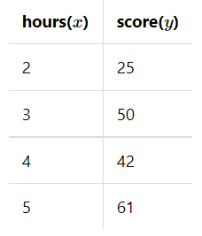
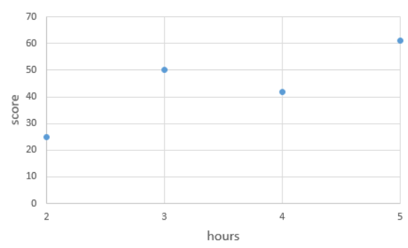
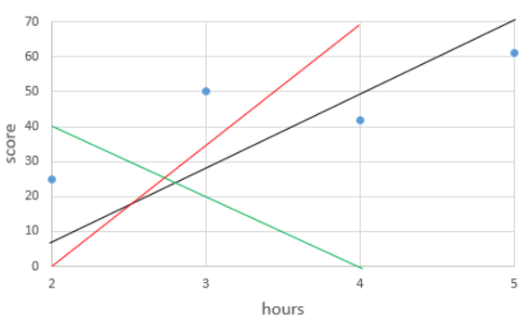
선형 회귀(Linear Regression)
H(x) = wx+b

Slide 4
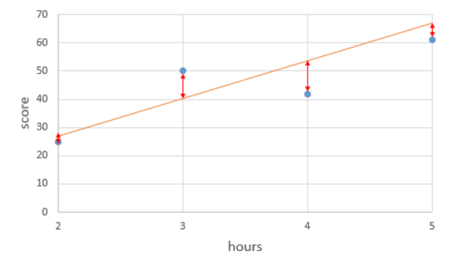




선형 회귀(Linear Regression)
목적 함수(Objective function)
비용 함수(Cost function)
손실 함수(Loss Function)
1.
2.
3.
4.

Slide 5
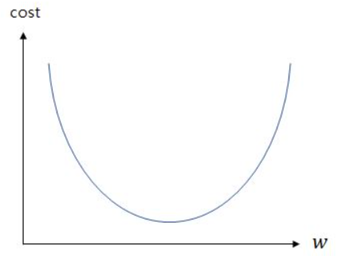
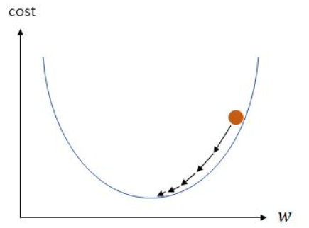
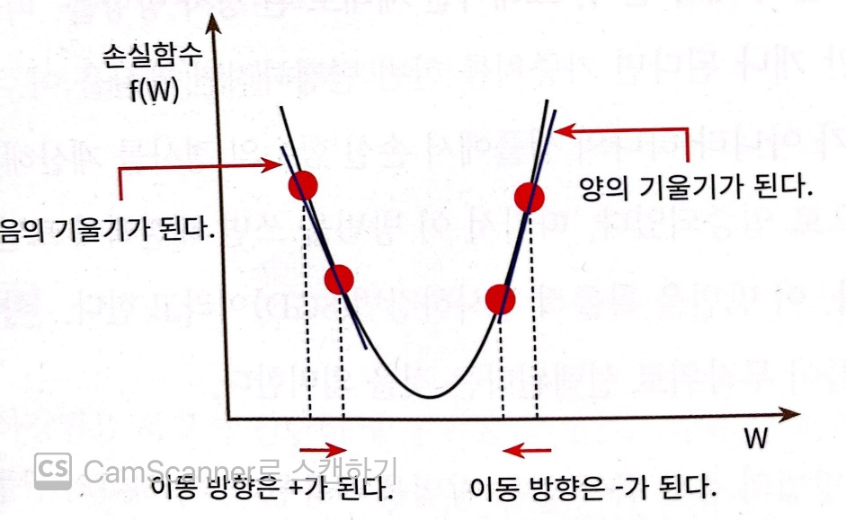
경사 하강법(Gradient Descent)
cost(비용함수)와 w(가중치)의
관계를 표현한 그래프
w = 가중치 = 기울기

Slide 6
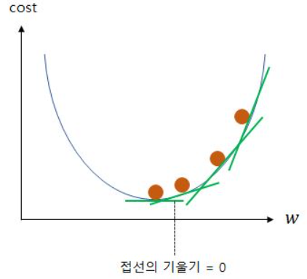

경사 하강법(Gradient Descent)
cost(비용함수)와 w(가중치)의
관계를 표현한 그래프
w = 가중치 = 기울기
cost(비용)을 최소화하는 w를 구하기 위해 w를 업데이트 하는 식
α : 학습률

Slide 7
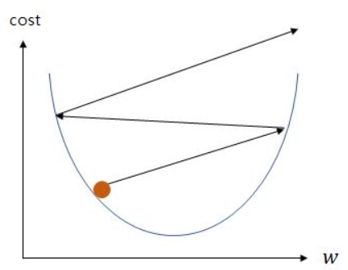
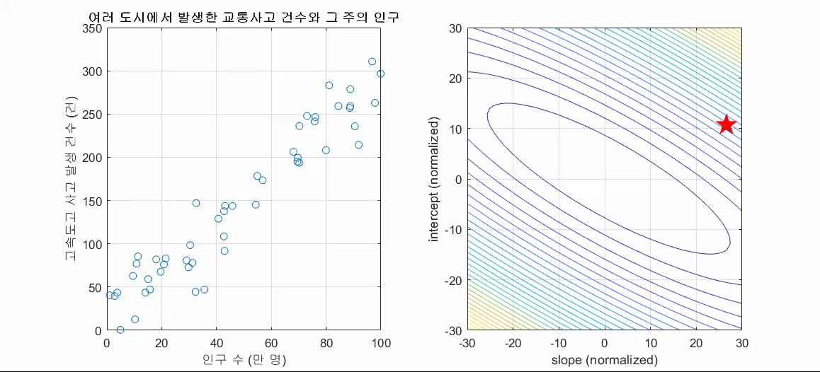
경사 하강법(Gradient Descent)
α : 학습률을 지나치게 높게 설정한 경우
경사 하강법 예시

Slide 8
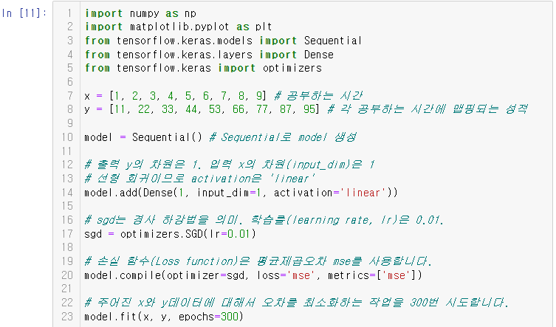
케라스로 구현하는 선형 회귀

Slide 9
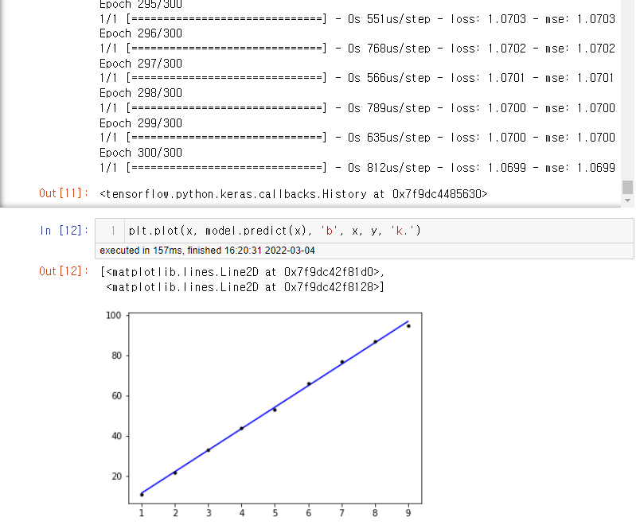

케라스로 구현하는 선형 회귀

Slide 10
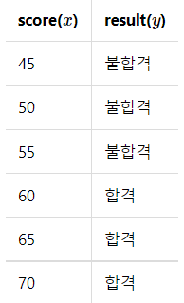
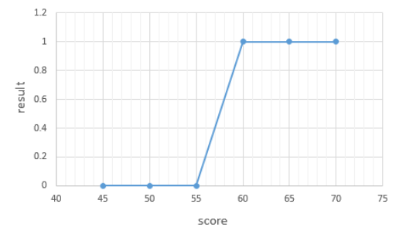
로지스틱 회귀

Slide 11
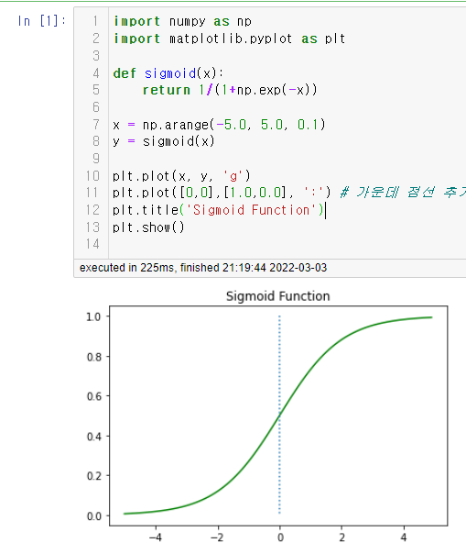

로지스틱 회귀
1.시그모이드 함수

Slide 12
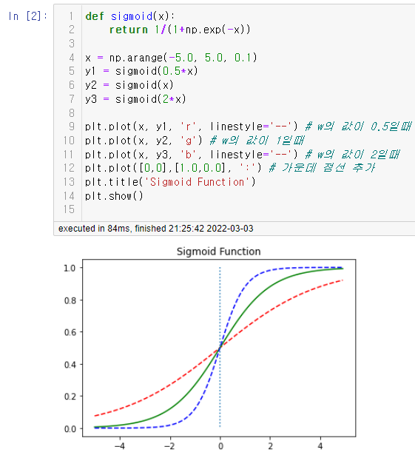
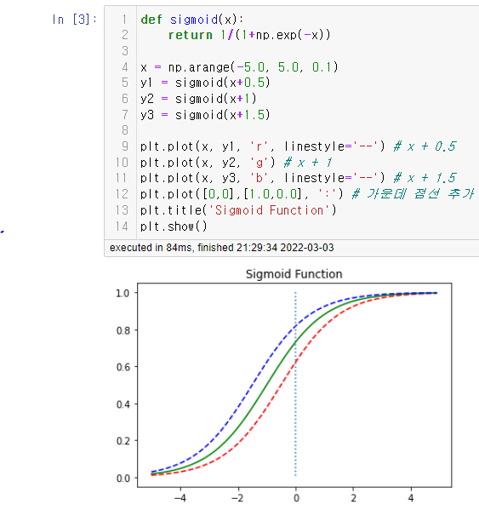
로지스틱 회귀
b(편향)에 따른 그래프 변화
파란색선 : b = 2
초록색선 : b = 1
빨간색선 : b = 0.5
1.시그모이드 함수
w(가중치)에 따른 그래프 변화
파란색선 : w = 2
초록색선 : w = 1
빨간색선 : w = 0.5

Slide 13
학습 예정
로지스틱 회귀에 비용함수
퍼셉트론
인공신경망
LSTM

Slide 14
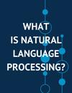
학습을 위한 교재
딥 러닝을 이용한 자연어 처리 입문
지은이: 유원준 외 1명
https://wikidocs.net/static/img/by-nc-sa.png

